Slide 1

TrendSonar：个人化时尚趋势雷达
MVP项目汇报
汇报人：2352495 张竹和
指导老师：朱宏明
日期：2025-12-29

Slide 2
项目背景与汇报议程
项目背景
汇报议程
针对快时尚趋势更新迅速、用户难以捕捉的现状，设计一款工具APP，帮助用户更直观、更有趣地发现、理解并参与时尚趋势。
1
用户洞察：核心用户与痛点
2
产品方案：MVP核心价值与功能设计
3
功能演示：核心功能如何解决用户痛点
4
技术实现：技术实现与架构分析
5
总结展望：未来展望与商业价值

Slide 3
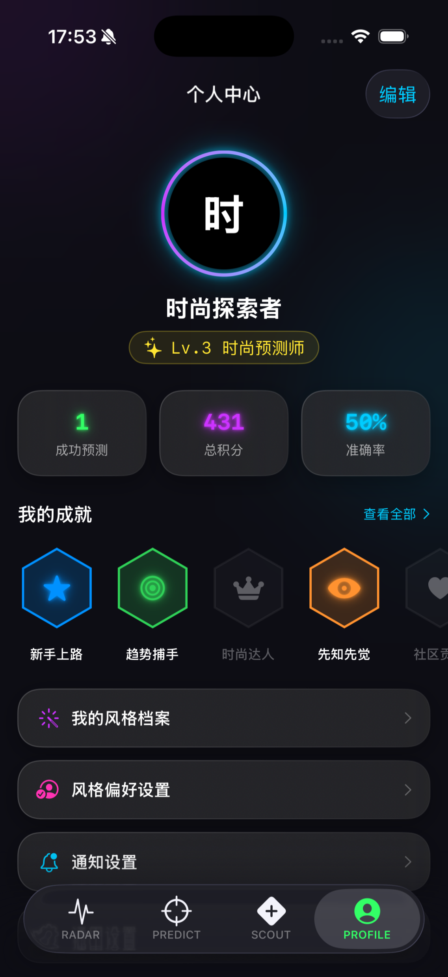
核心用户与痛点：在趋势的红海中追逐幻影
核心用户画像
身份：初级时尚内容创作者
描述：18-24岁，希望在自媒体行业的时尚赛道有所作为的大学生博主，活跃于小红书/抖音，渴望通过敏锐的时尚嗅觉脱颖而出，确常常力不从心。
渴望成长
两大核心痛点
趋势滞后
“我也发了多巴胺穿搭，为什么不火”
旅程的起点
当他们发现一个趋势时，通常已是大众熟知的红海。内容同质化严重，无法抢占先机，错失流量红利。
决策瘫痪
“Y2K，Gorpcore…哪个才适合我”
在面对海量的流行词汇感到迷茫。盲目跟风不仅耗费精力，更有可能导致个人风格混乱，人设崩塌。

Slide 4
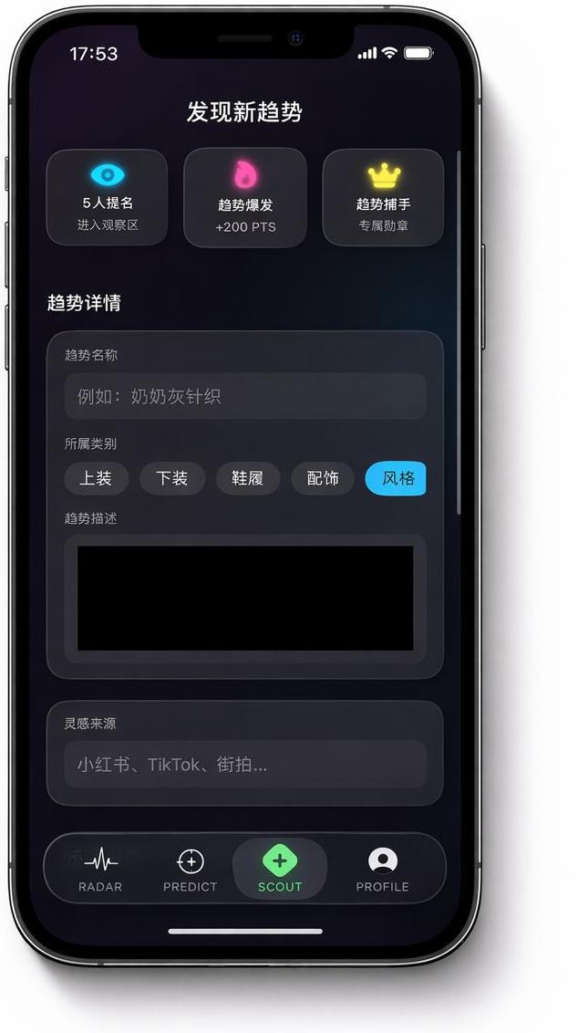
解决方案：从主动追随到主动预言的雷达
产品定位：一款让时尚预测变得好玩、直观、且极具成就感的可视化雷达工具。
用户驱动的趋势发现机制
核心价值主张
可视化（Visualize）：洞察先机
将抽象、分散的趋势数据，转化为一目了然的动态雷达图，让潜在机会无处遁形。
游戏化（Gamify）：主动参与
“趋势预测”玩法将被动的浏览者，变为主动的参与者和预测者，用直觉赢取回报。
个性化（Personalize）：精准决策
基于用户的风格偏好，提供量化的兼容性分析，告别盲目跟风，找到最适合自己的潮流。

Slide 5
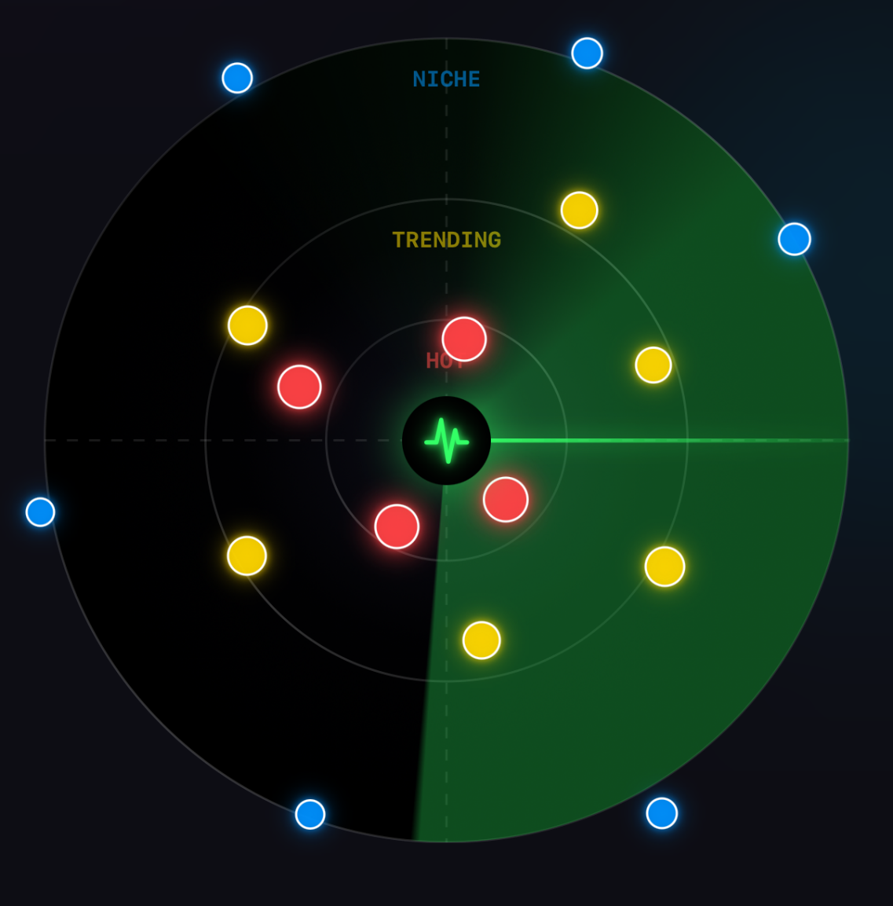
核心功能1：动态趋势雷达——看见未来的形状
功能描述：一个实时更新的极坐标可视化系统，将时尚趋势的热度与生命周期清晰呈现。
交互逻辑
红区（Mainstream/核心区）： 热度>80。已成大众流行，竞争激烈，是创作者的“避雷区”。
黄区（Trending/增长区）： 热度60-80。正快速上升，适合快速跟进，是获取流量的“跟风区”。
蓝区（Niche/边缘区）： 热度<60。新生的、闪烁的信号，是蓝海、发掘爆款的“机会区”。
潜力股

Slide 6
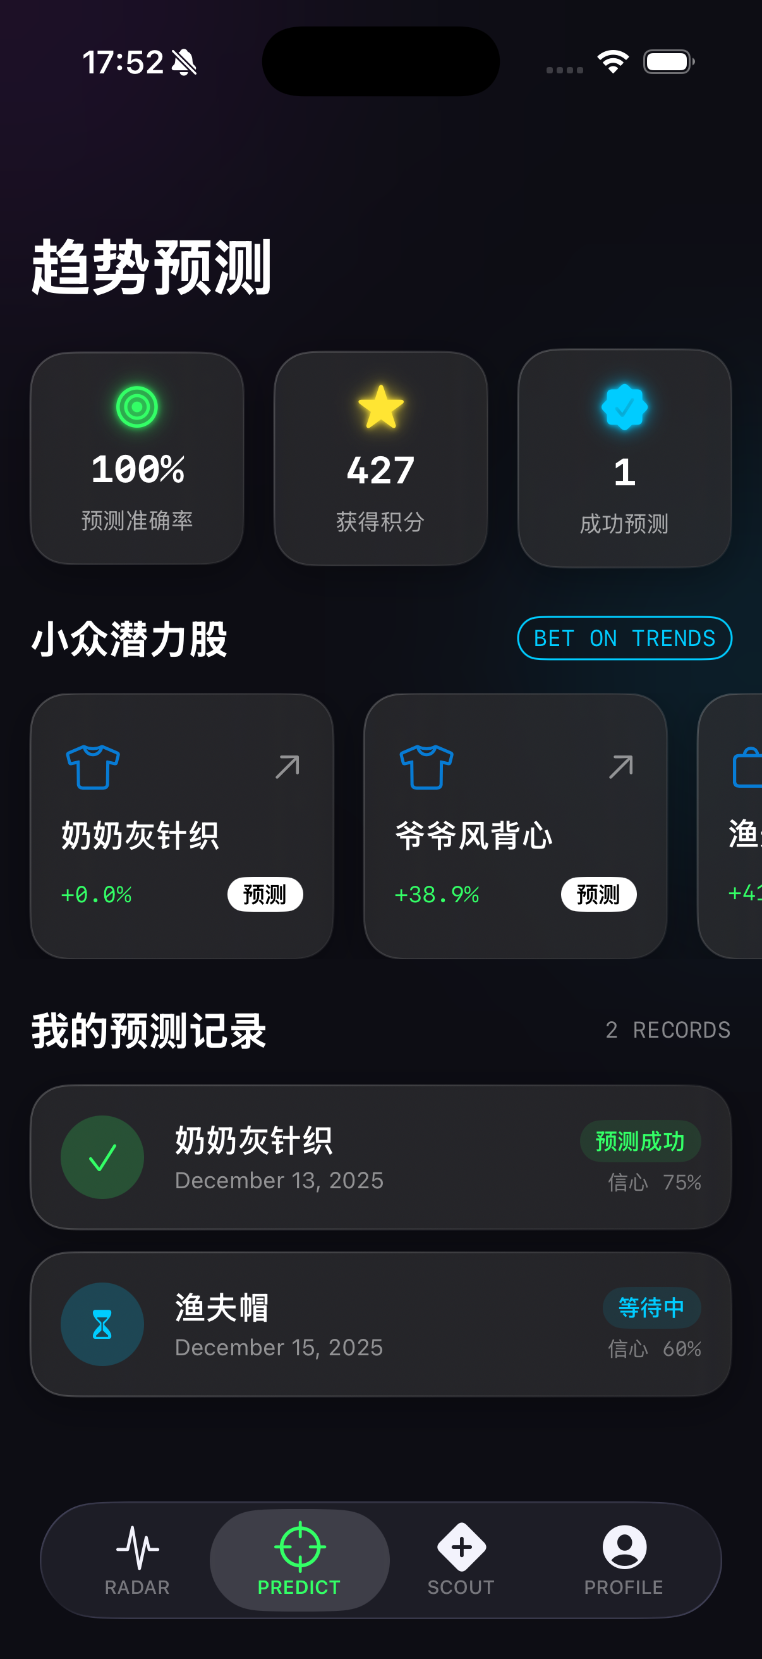
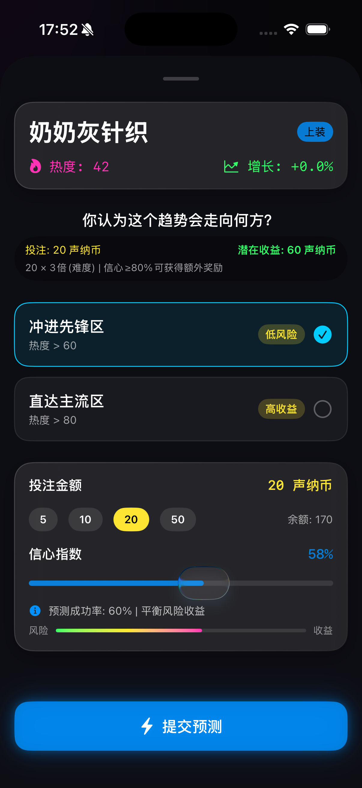
核心功能2：趋势预测交易场——将你的直觉变现
功能描述：引用金融市场交易概念，打造一个高风险、高回报的时尚直接“试炼场”。
玩法机制
发现潜力股：在雷达的“机会区”锁定心仪的趋势。
判断与下注：投入声纳币，拖动信心指数，预测其是否能从小众区（Niche）进入增长区（Trending）。
验证与回报：预测成功，赢得声纳币与积分。

Slide 7
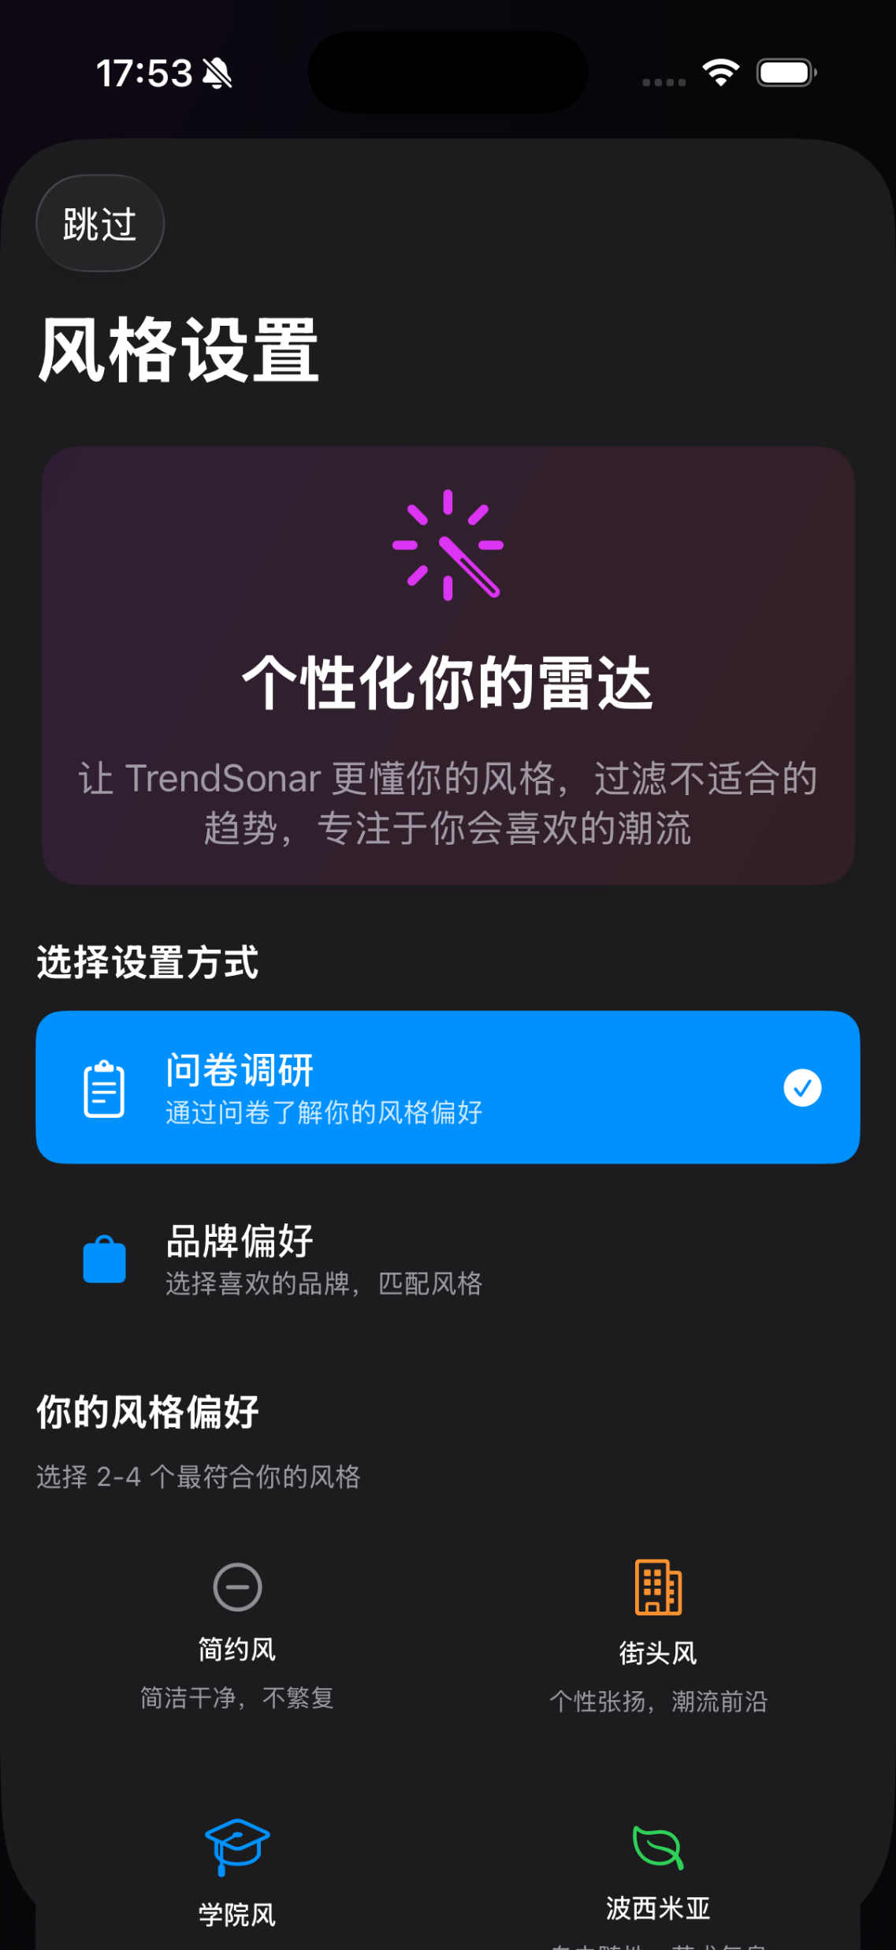
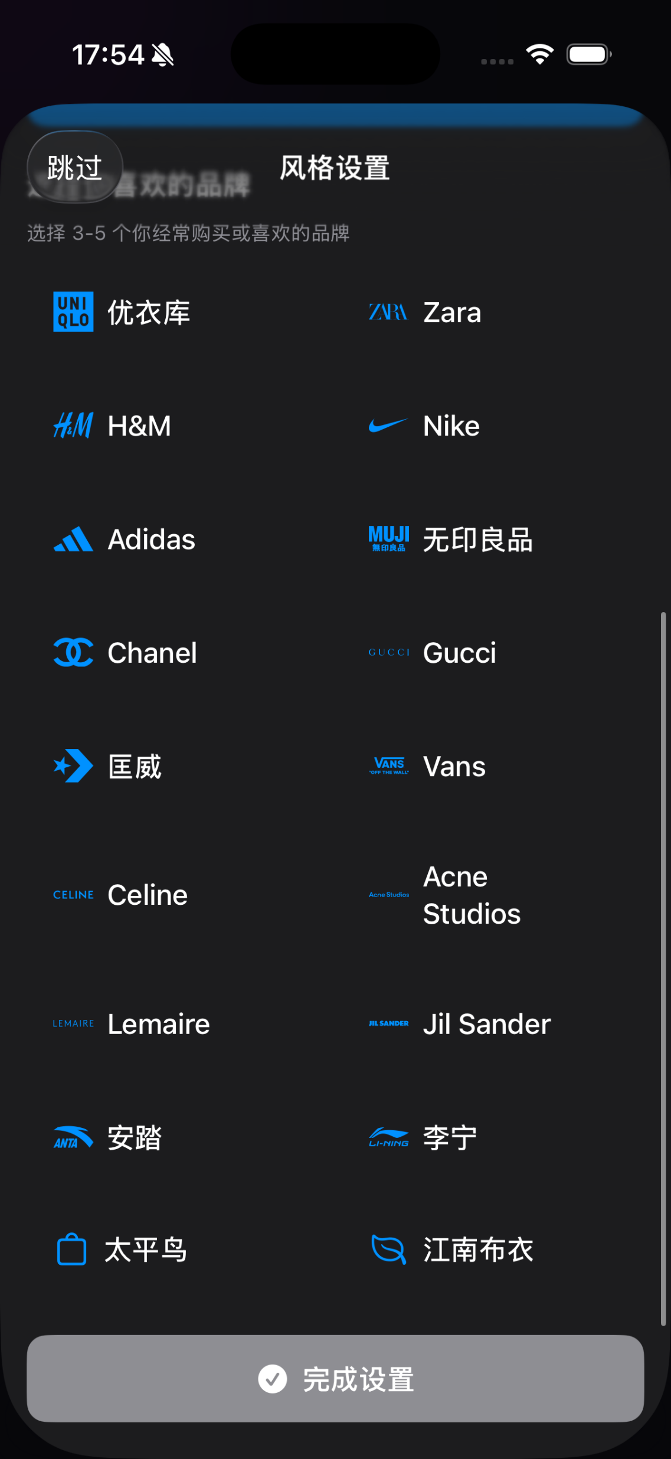
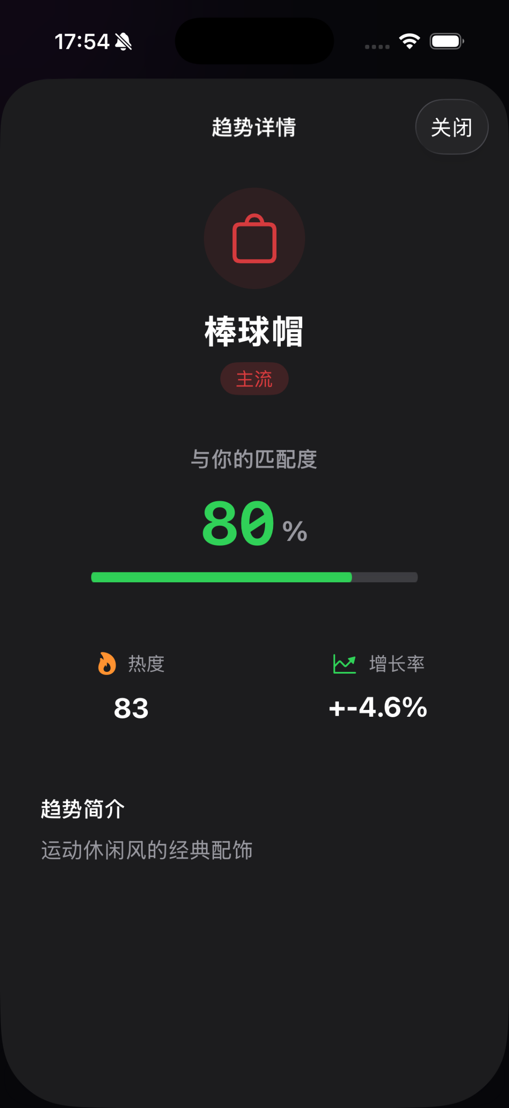
核心功能3：风格兼容性分析——数据驱动的个性化决策
解决痛点
“这个趋势适合我吗？”
用数据回答，通过适配度分析，帮助用户构建一致、鲜明的个人风格。
实现逻辑
用户风格向量：用户通过问卷调研中的选项以及品牌偏好构建个人风格画像。
趋势风格向量：系统提取每个趋势的核心风格标签。
智能匹配：本地实时计算余弦相似度，输出直观匹配度分数。

Slide 8
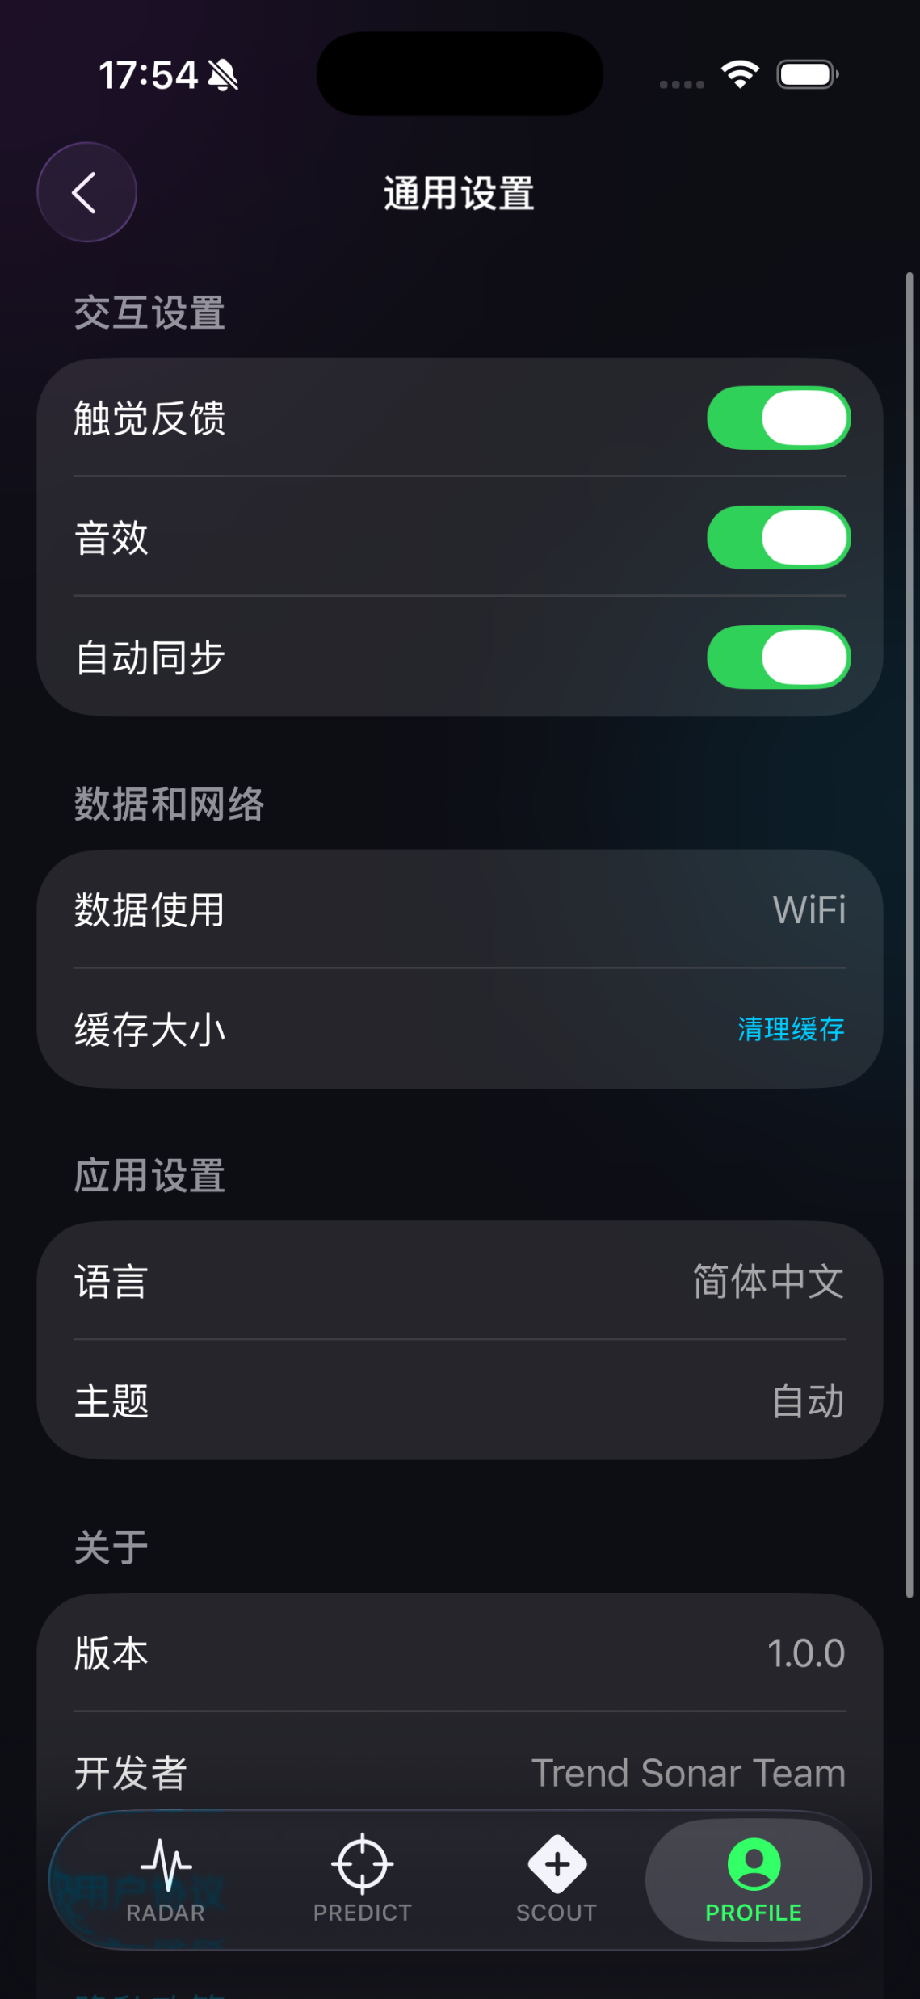
技术实现与架构：为流畅体验与未来扩展而设计
架构模式（Architecture）
MVVM：实现了高度的模块化、可测试性与可维护性
前端（Frontend）
UI：SwiftUI原生构建，利用.ultraThinMaterial实现暗黑毛玻璃质感。
交互：集成UIImpactFeedbackGenerator，在关键操作时提供精准的触觉反馈
数据策略
MVP阶段：采用本地数据
未来规划：实现标准化的Service协议接口，以便低成本接入宿主平台（如小红书、Tiktok）的实时推荐算法API

Slide 9



未来展望与商业价值：成为超级APP的“趋势实验室”
场景植入
我认为这个选题，相比成为独立APP，作为超级内容平台（如小红书/抖音/Tiktok）内部的“趋势实验室”是更好的选择。
它可以为平台注入数据驱动的潮流玩法，对接平台的周榜、月榜、热词等数据API，以及积分、抽奖、优惠券等营销API，提高用户粘性与内容创新。
商业闭环
积分生态系统
To B：品牌测款
品牌方可付费将其新品置于雷达的“小众区”，以低成本、在真实用户环境中测试市场早期反应，获取数据。
To C：积分生态
用户通过精准预测赢得的积分，可以直接兑换合作方的商品折扣券，打通“预测-奖励-消费”的闭环。

Slide 10
Don’t follow trends.
Predict them.
MVP项目汇报
谢谢观看

